Slide 1
Kort om budsjett
Budsjettet er stort sett vidareført på same nivå som tidlegare
Forventa lønsauke 4,9 % i 2024
Justering av godtgjersle for ordførar og varaordførar i tråd med kommunestyrevedtak 71/2023
Kontrollutvalet er lagt inn med kr 1 176 776 (opp kr 516 839 frå 2023)

Slide 2
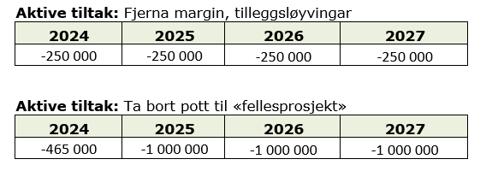

Slide 3
Kort om budsjett
Stort sett vidareført på same nivå som tidlegare
Vakanse på to stillingar i 2 og 3 månadar
I perioden 2024-2026 vil me kjøp nokre lisensar som me no leasar
Nytt rapporteringsverktøy
Overføring av 0,3 stilling til helse

Slide 4
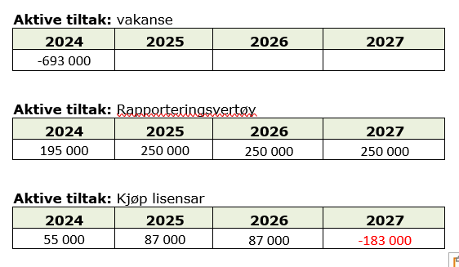

Slide 5
Avslutning
Prosess:
- Politikarane tek den vidare handsaminga
- Kommunedirektøren gjev nye opplysingar i eigne skriv
- Spørsmål og liknande går via ordførar (?)
- Uttalar vert lagt ved innkallingar etter kvart som dei kjem inn
Formannskapet (07.11) - utval - formannskapet (28.11) - kommunestyret (12.12)
All informasjon vert lagt ut på nettsida til kommunen under
Politikk – Budsjett og økonomiplanar – Budsjett og økonomiplan 2024-2027

